Slide 1
ANÁLISIS DE FALLAS Y CONTROL DE PROTECCIONES COMO PREVENCIÓN DE RIESGOS ELÉCTRICOS

Slide 2
RIESGO ELÉCTRICO
Cuando una persona entra en contacto con la corriente eléctrica no todo el organismo se ve afectado por igual.
Las partes más afectadas son las siguientes:
  La piel.
  El sistema nervioso.
  El corazón.
  El sistema muscular.

Slide 3
RIESGO ELÉCTRICO
LA PIEL
EL SISTEMA NERVIOSO
La principal lesión que ocurre en la piel son las quemaduras que pueden ser internas o externas debido a dos motivos:
  Paso de la intensidad de la corriente a través del cuerpo por el Efecto Joule.
  Por la proximidad de un arco eléctrico.
Cuando una corriente eléctrica externa interfiere con el sistema nervioso aparecen una serie de alteraciones como vómitos, pérdidas de la visión, parálisis, pérdida de la conciencia o parada cardiorespiratoria.

Slide 4
RIESGO ELÉCTRICO
EL CORAZÓN
EL SISTEMA MUSCULAR
La principal lesión que ocurre es la fibrilación ventricular cuyo efecto en el organismo se traduce en un paro circulatorio por rotura del ritmo cardíaco.
El músculo obligado a contraerse y relajarse repetidas veces llega finalmente a un estado de contracción permanente que recibe el nombre de tetanización. Dependiendo de las condiciones de tetanización una persona podría mantener el control parcial de sus movimientos logrando así eliminar el contacto eléctrico.

Slide 5
FACTORES QUE INTERVIENEN EN EL PASO DE LA CORRIENTE ELÉCTRICA
El efecto que produce la corriente eléctrica sobre el cuerpo humano depende de una serie de factores, de los cuales podemos citar:
  Intensidad de la corriente eléctrica.
  Tiempo de contacto o paso de la corriente.
  Tensión o diferencia de potencial.
  Resistencia o impedancia del cuerpo entre los puntos de contacto.
  Trayectoria o recorrido de la corriente a través del cuerpo.
  Frecuencia de la corriente.

Slide 6
INTENSIDAD DE LA CORRIENTE ELÉCTRICA
La intensidad suele ser el factor determinante de la gravedad de las lesiones, de tal forma que a mayor intensidad habrá mayores secuelas en el organismo de la persona afectada.

Slide 7
EFECTOS FISIOLÓGICOS PRODUCIDOS POR EL PASO DE LA CORRIENTE ELÉCTRICA
INTENSIDAD | EFECTOS FISIOLOGICOS QUE SE OBSERVAN EN CONDICIONES NORMALES
0 – 0.5 mA | No se observan sensaciones ni efectos. El umbral de percepción se sitúa en 0,5 mA.
0.5 – 10mA | Calambres y movimientos reflejos musculares. El umbral de no soltar se sitúa en 10 mA.
10 – 25mA | Contracciones musculares. Endurecimiento de brazos y piernas con dificultad de soltar objetos. Aumento de la presión arterial y dificultades respiratorias.
25 – 40 mA | Fuerte tetanización. Irregularidades cardiacas. Quemaduras. Asfixias a partir de 4 segundos.
40 –100mA | Efectos anteriores con mayor intensidad y gravedad. Fibrilación y arritmias cardiacas.
- 1 A | Fibrilación y paro cardiaco. Quemaduras muy graves. Alto riesgo de muerte.
1 – 5 A | Quemaduras muy graves. Parada cardiaca con elevada probabilidad de muerte.

Slide 8
TIEMPO DE CONTACTO O PASO DE LA CORRIENTE
La duración del contacto eléctrico es junto con la intensidad uno de los factores de mayor influencia en el tipo y magnitud de las lesiones que puede producir la electricidad.

Slide 9
CURVA DE SEGURIDAD I vs t

Slide 10
TENSIÓN O DIFERENCIA DE POTENCIAL
Es un factor que unido a la resistencia del cuerpo humano provoca el paso de la intensidad de corriente por éste.
Debemos considerar dos tipos de tensiones:
  Tensión de contacto.
  Tensión de defecto.

Slide 11
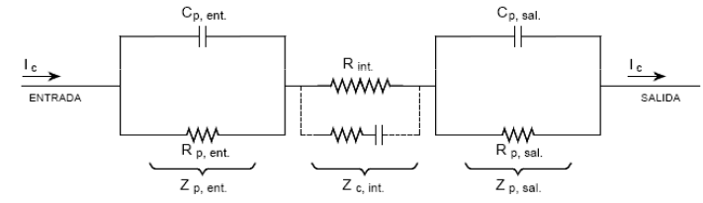
FRECUENCIA DE LA CORRIENTE
La impedancia del cuerpo humano no obedece sólo a la tensión de contacto sino también a la frecuencia.

Slide 12
ANÁLISIS DE FALLAS ELÉCTRICAS
Debido a que ninguna instalación se encuentra libre de alguna falla, se hará un análisis de las fallas que ocurren frecuentemente. Según su naturaleza y gravedad se pueden clasificar en:
  Cortocircuito.
  Arco eléctrico.
  Falla de aislamiento.
  Sobrecarga.

Slide 13
CORTOCIRCUITO
Se lo define como la conexión accidental o intencionada, mediante una impedancia relativamente baja, de dos o más puntos de un circuito que están normalmente a tensiones diferentes.
Entre las causas más comunes que provocan un cortocircuito tenemos:
  Rotura de conductores.
  Sobretensiones eléctricas de origen interno o atmosférico.
  Degradación del aislamiento provocada por el calor, humedad o ambiente corrosivo.

Slide 14
CORTOCIRCUITO
Dentro de los tipos de cortocircuito que se presentan en una instalación tenemos:
  Trifásico.
  Bifásico.
  Monofásico.

Slide 15
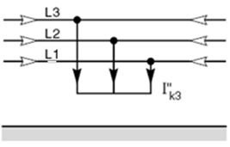
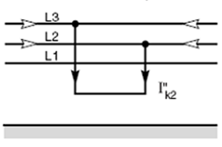
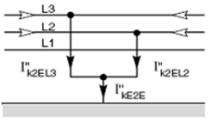
CORTOCIRCUITO
Cortocircuito Trifásico.
Cortocircuito Bifásico.
Bifásico Aislado Bifásico a tierra

Slide 16
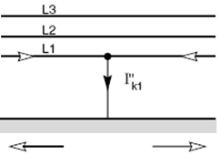
CORTOCIRCUITO
Cortocircuito Monofásico.
Este tipo de cortocircuito es el más frecuente, generalmente originada por las descargas atmosféricas o por los conductores al hacer contacto con las estructuras aterrizadas.

Slide 17

ARCO ELÉCTRICO
Es una descarga de corriente eléctrica a través del aire que se presenta en instalaciones eléctricas debido a la exposición de un conductor de fase a otro conductor de fase o desde un conductor de fase a tierra.

Slide 18
ARCO ELÉCTRICO
Entre las principales causas de un posible arco eléctrico citamos las siguientes:
  Impurezas y polvo.
  Corrosión.
  Contactos accidentales.
  Sobrevoltajes en espacios estrechos de la instalación.
  Falla de los materiales aislantes.

Slide 19
FALLA DE AISLAMIENTO
La pérdida de aislamiento de un conductor eléctrico y el contacto de éste con la carcaza de algún equipo eléctrico, personas o estructuras arquitectónicas pueden originar una falla a tierra, lo cual implica un alto peligro de electrocutarse en las personas y los equipos en algún lugar de la instalación puedan ver afectado su funcionamiento.

Slide 20
FALLA DE AISLAMIENTO
En redes de baja tensión es importante establecer el régimen de neutro o esquemas de conexión a tierra (ECT) en cualquier tipo de instalación industrial o residencial.
Los tipos de esquemas son:
  Esquema TN.
  Esquema TT.
  Esquema IT.

Slide 21
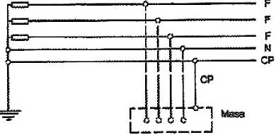
FALLA DE AISLAMIENTO
  Esquema TN.
    Esquema TN-S.
    Tanto el conductor neutro como el de protección están separados en toda la instalación.

Slide 22
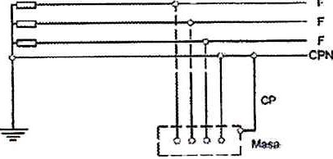
FALLA DE AISLAMIENTO
    Esquema TN-C.
    El cable del neutro y de protección se combinan en un solo conductor en toda la instalación, las masas se conectan a tierra por medio del conductor de protección.

Slide 23
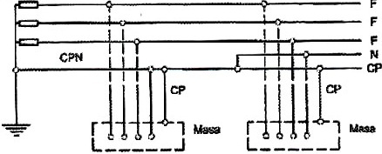
FALLA DE AISLAMIENTO
    Esquema TN-C-S.
    Este esquema se caracteriza porque en una parte de la instalación el conductor neutro y el de protección en un solo conductor puesto a tierra en el origen de la instalación y en un punto determinado dicho conductor se desdobla en un neutro y en uno de protección.

Slide 24
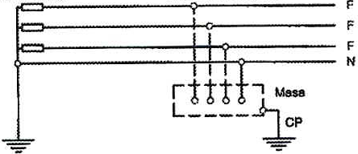
FALLA DE AISLAMIENTO
  Esquema TT.
  En este esquema tanto el neutro y las masas de las cargas se encuentran conectados a tierra independientemente.

Slide 25
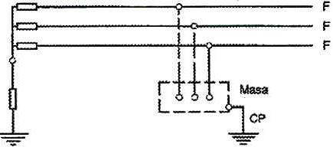
FALLA DE AISLAMIENTO
  Esquema IT.
  En este tipo de esquema no existe conexión directa entre el neutro del transformador y tierra así como las masas se encuentran a tierra en forma directa.

Slide 26
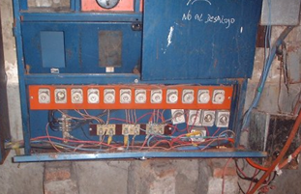
SOBRECARGAS
Los valores de voltaje o corriente en una instalación superan los valores preestablecidos como normales.

Slide 27
SOBRECARGAS
Una pequeña variación de tensión puede deteriorar las conexiones reduciendo la cantidad de tensión suministrada, lo cual hace que los motores requieran de mas corriente lo cual produce un calentamiento en los conductores llegando así a la destrucción del aislamiento y causando un incendio en las instalaciones.

Slide 28
ELEMENTOS DE PROTECCIONES ELÉCTRICAS
La protección de un sistema eléctrico se encarga fundamentalmente de:
  Evitar daños a las personas.
  Evitar o minimizar daños a equipos.
  Minimizar las interrupciones de suministro de energía en el lugar de trabajo.
  Limitar los efectos de una perturbación sobre las partes no directamente afectadas del sistema.
  Minimizar los efectos de perturbaciones internas de la instalación sobre el sistema de la distribuidora de energía eléctrica.

Slide 29
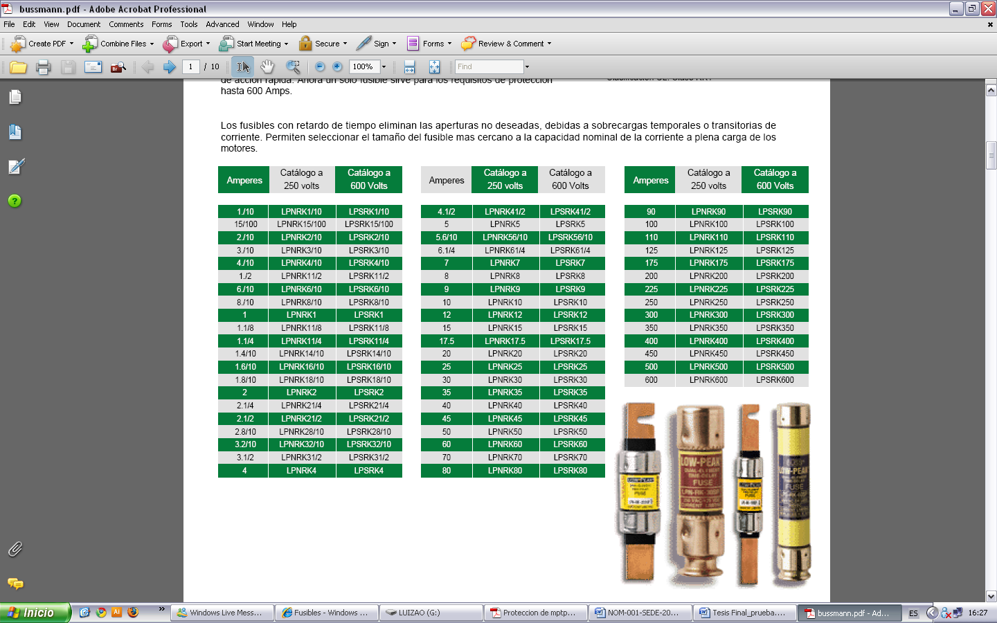
FUSIBLES
Los fusibles son aparatos de protección de las instalaciones o sus componentes, diseñados para interrumpir la corriente por el derretimiento de uno de sus elementos integrantes, cuando los valores de corriente en el punto protegido exceden de ciertos valor durante un tiempo determinado.

Slide 30
FUSIBLES
Los fusibles son unos de los dispositivos de protección eléctrica más apropiados para solucionar los problemas de sobrecorrientes.
Para una correcta selección del tipo de fusible se toma en cuenta los siguientes parámetros:
  Capacidad de interrupción.
  Característica corriente/ tiempo.
  Limitación de corriente.
  Coordinación selectiva.
  Amperaje.
  Voltaje.

Slide 31
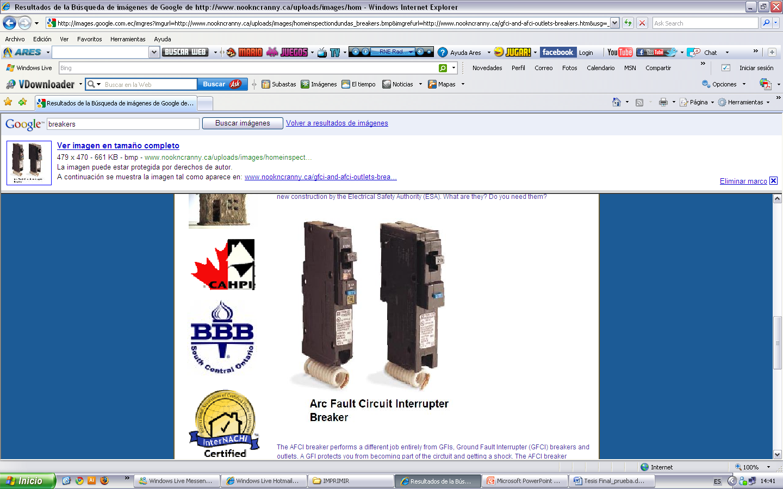
DISYUNTORES MAGNETOTÉRMICOS (BREAKERS)
Es un aparato utilizado para la protección de los circuitos eléctricos contra fallas eléctricas, la ventaja que presenta frente a los fusibles es que no hay que reponerlos cuando desconectan al circuito debido a una falla, se rearman de nuevo y siguen funcionando.

Slide 32
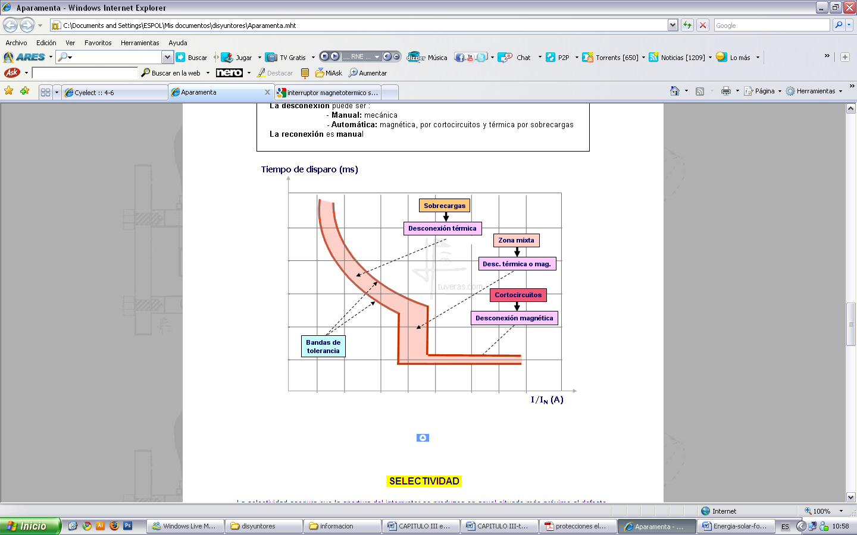
DISYUNTORES MAGNETOTÉRMICOS (BREAKERS)
La selección de un breaker corresponde con la aplicación que se deba realizar, se debe tener en cuenta su intensidad nominal, tensión de trabajo, la curva de disparo y su aplicación.

Slide 33
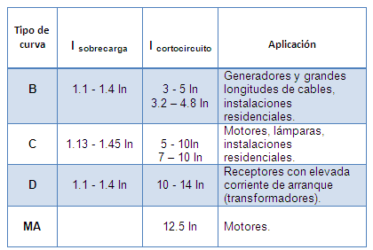
DISYUNTORES MAGNETOTÉRMICOS (BREAKERS)

Slide 34
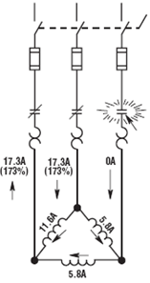
DISYUNTORES MAGNETOTÉRMICOS (BREAKERS)
Cuando existe una pérdida de fase en un circuito trifásico, el breaker actúa abriendo todos sus contactos. En el caso en que el circuito se hubiese protegido con fusibles, se fundiría el correspondiente a la fase afectada y dejaría a todo el sistema en marcha con solo dos fases.

Slide 35
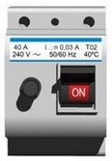
INTERRUPTOR DIFERENCIAL
Un interruptor diferencial mide la corriente que circula entre fase y neutro, que en condiciones normales debiese ser igual, si ocurre una falla de aislamiento la corriente que circulará por el neutro será menor a la que circula por la fase.

Slide 36
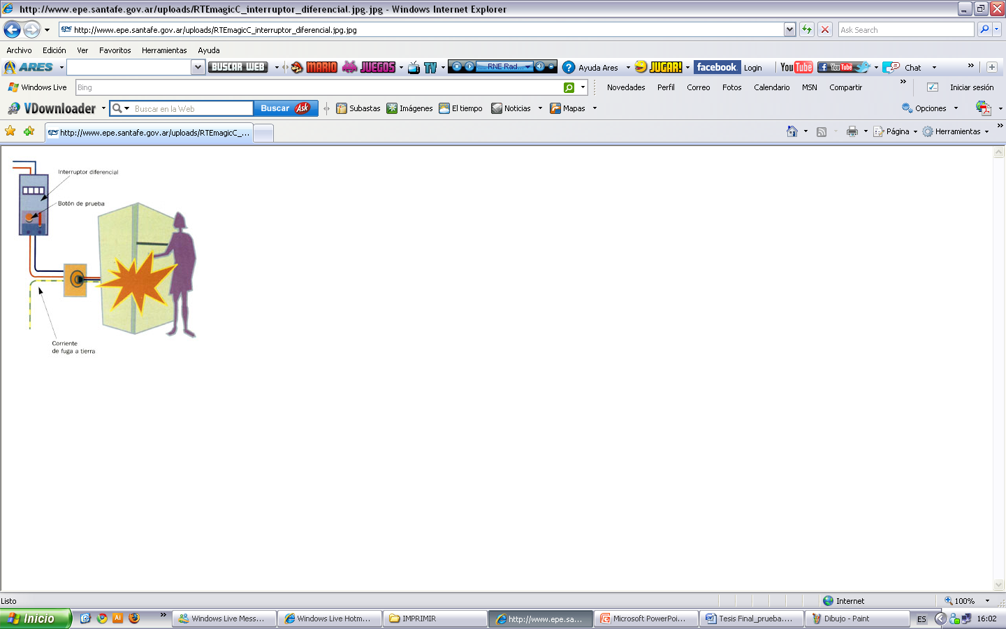
INTERRUPTOR DIFERENCIAL
Estas protecciones se caracterizan por su sensibilidad, es decir el nivel de corriente de fuga a partir del cual comienzan a operar, por eso es muy importante recalcar que estas protecciones deben ser complementadas con un buen sistema de puesta a tierra.

Slide 37
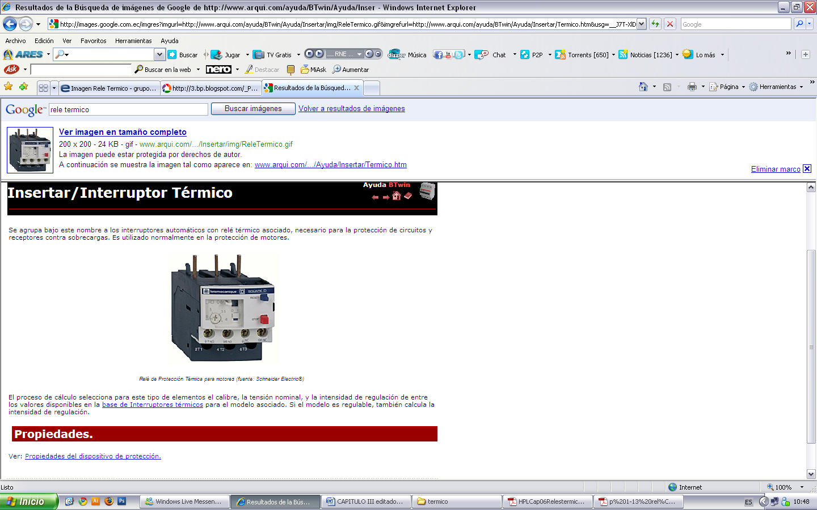
RELÉ TÉRMICO
Es uno de los equipos más utilizados en la protección de motores contra las sobrecargas prolongadas. En caso de ausencia de corriente en una fase, el relé térmico también procede a su disparo.

Slide 38
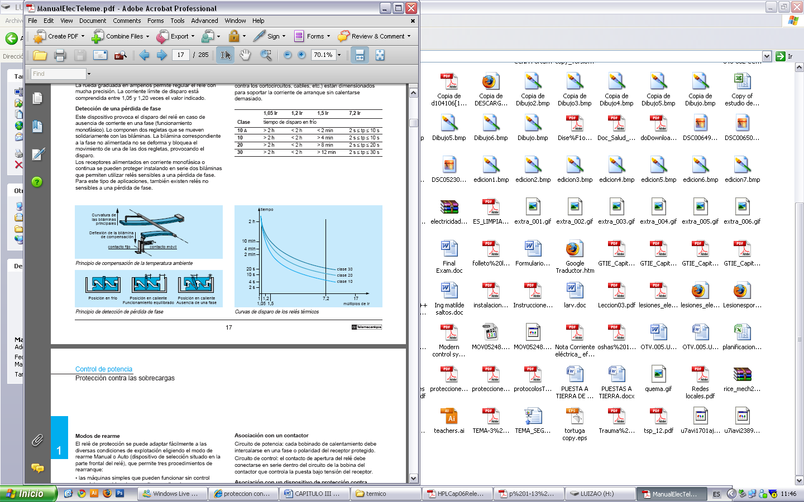
RELÉ TÉRMICO
CURVA DE DISPARO.
La duración del arranque normal del motor es distinta para cada aplicación; puede ser tan solo unos segundos, por lo que es necesario contar con relés adaptados a la duración de arranque.
Existen tres tipos de disparos para los relés térmicos:
  Relé de clase 10.
  Relé de clase 20.
  Relé de clase 30.

Slide 39
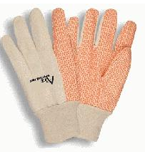
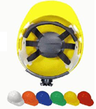
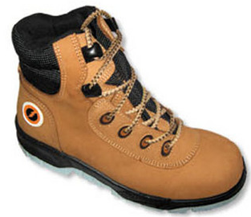
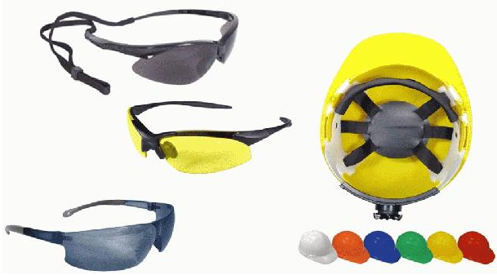
EQUIPOS DE PROTECCIÓN PERSONAL
Guantes.
Cascos de Seguridad.
Botas dieléctricas.
Gafas.

Slide 40
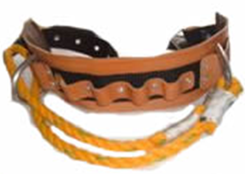
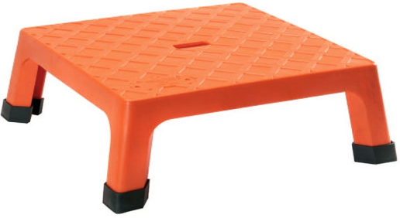
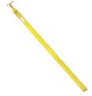
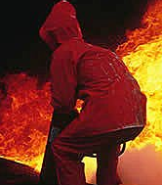
EQUIPOS DE PROTECCIÓN PERSONAL
Cinturón de seguridad contra caídas.
Banquetas aislantes.
Pértigas.
Ropa ignifuga.

Slide 41
EVALUACIÓN DE RIESGOS
La evaluación de los riesgos es la base de la planificación preventiva y de todas las actuaciones para la implementación de medidas preventivas y de seguimiento y control para asegurar su eficacia.

Slide 42
OBJETIVOS DE LA EVALUACIÓNDE RIESGOS
OBJETIVOS DE LA EVALUACION
CONOCER SITUACION
VALORAR LA EXPOSICION
VALORAR POTENCIALIDAD AGRESIVA
TOMAR MEDIDAS DE CONTROL
RIESGO EXISTENTES
TRABAJDORES CON RIESGO
PROBABILIDADES Y CONSECUENCIAS
PLAN DE ACCION
PREVENCION DE RIESGOS

Slide 43
ETAPAS DE EVALAUCIÓN
ETAPAS DE EVALUACION
IDENTIFICACION DE PELIGROS
IDENTIFICACION DE TRABAJADORES EXPUESTOS
ANALIZAR LAS POSIBLES ELIMINACION
MEDIDAS PREVENTIVAS DE CONTROL
NO ELIMINABLES
RIESGOS

Slide 44
PREVENCIÓN DE RIESGOS
La prevención es la técnica que permite el reconocimiento, evaluación y control de los riesgos que puedan causar accidentes y/o enfermedades profesionales en las personas que no trabajan con precaución.

Slide 45
MEDIDAS PREVENTIVAS PARA EVITAR ALGUN RIESGO ELÉCTRICO
Considerar que todos los cables estén energizados.
Evitar hacer reparaciones provisionales.
Los sistemas de seguridad no deben ser manipulados bajo ningún concepto.
No tirar del cable para desenchufar algún objeto.
Cuando se esta trabajando con tensión, usar el equipo de protección adecuado.
No colocar cables cercas de superficies calientes.

Slide 46
PROTECCIONES FRENTE A CONTACTOS ELÉCTRICOS
Las técnicas de protección proporcionan de una serie de medidas preventivas para evitar los riesgos de las personas y de la propia instalación eléctrica.
Existen dos tipos de protecciones frente a los contactos:
  Protección contra contactos directos.
  Protección contra contactos indirectos.

Slide 47
PROTECCIONES FRENTE A CONTACTO DIRECTOS
Consiste en tomar las respectivas medidas para proteger a las personas de un contacto accidental con un conductor activo o alguna pieza conductora que habitualmente se encuentra con tensión.
Las protecciones se pueden lograr de maneras:
  Alejamiento de las partes activas.
  Interposición de obstáculos.
  Recubrimiento de las partes activas.

Slide 48
PROTECCIONES FRENTE A CONTACTOS INDIRECTOS
Para la correcta elección de las medidas de protección frente a un contacto indirecto que se produce por un fallo en un aparato receptor o accesorio, desviándose la corriente a través de las partes metálicas de éstos aparatos.
Existen dos sistemas de protección:
  Sistema de protección clase A.
  Sistema de protección clase B.

Slide 49
TRABAJOS SIN TENSIÓN
Antes de comenzar la aplicación del procedimiento para suprimir la tensión es necesario identificar la zona y los elementos de la instalación donde se va a realizar el trabajo.
Para ello utilizaremos las cinco reglas de oro:
  Desconectar.
  Prevenir cualquier posible realimentación.
  Verificar la ausencia de tensión.
  Poner a tierra y en cortocircuito.
  Establecer una señalización de seguridad.

Slide 50
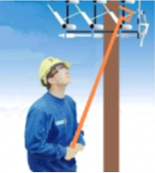
CINCO REGLAS DE ORO
DESCONECTAR.
Con el fin de aislar la parte de la instalación donde se va a realizar el trabajo sin tensión, deben ser desconectados todos los interruptores y seccionadores, mediante los cuales dicha instalación se puede conectar a las fuentes de alimentación conocidas.

Slide 51
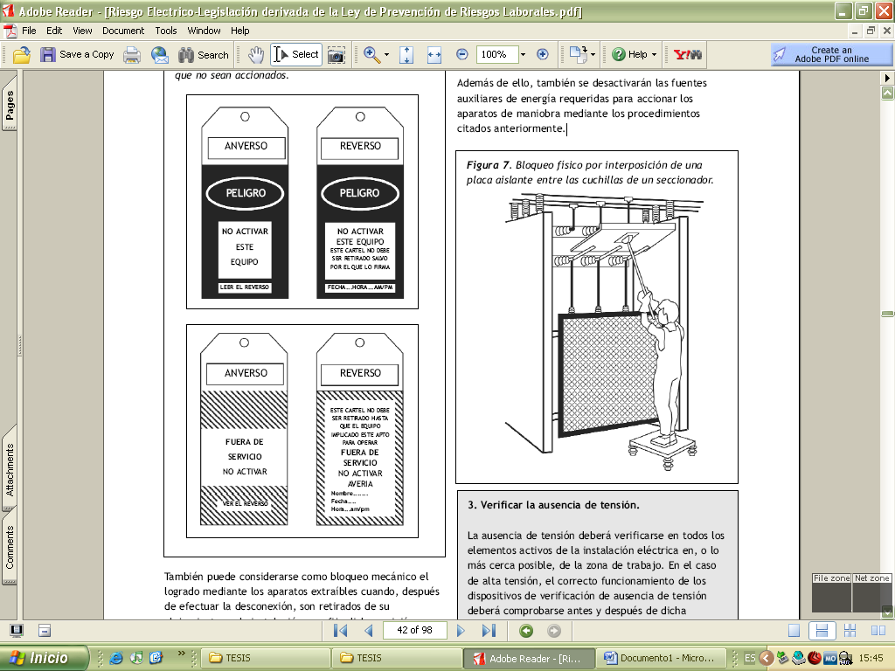
CINCO REGLAS DE ORO
PREVENIR CUALQUIER POSIBLE REALIMENTACIÓN.
Los dispositivos de maniobra utilizados para desconectar la instalación deben asegurarse contra cualquier posible reconexión, preferentemente por bloqueo del mecanismo de maniobra, y deberá colocarse, cuando sea necesario, una señalización para prohibir la maniobra.

Slide 52
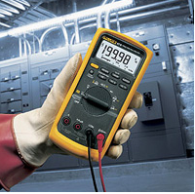
CINCO REGLAS DE ORO
VERIFICAR LA AUSENCIA DE TENSIÓN.
La verificación de la ausencia de tensión debe hacerse en cada una de las fases y en el conductor neutro, en caso de existir. También se recomienda verificar la ausencia de tensión en todas las masas susceptibles de quedar eventualmente en tensión.

Slide 53
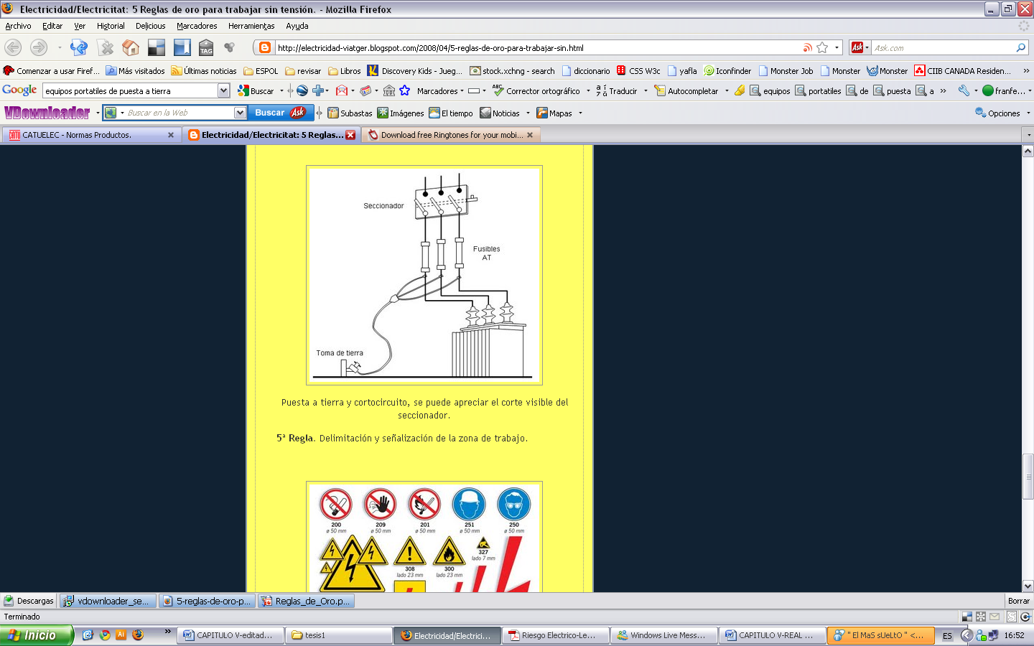
CINCO REGLAS DE ORO
PUESTA A TIERRA Y EN CORTOCIRCUITO.
Constituye una medida preventiva de gran eficacia para proteger a los trabajadores frente a diferencias de potencial peligrosas que aparecen como consecuencias de inducciones, descargas atmosféricas o contactos accidentales entre líneas.

Slide 54
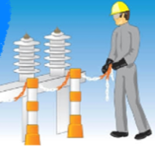
CINCO REGLAS DE ORO
ESTABLECER UNA SEÑALIZACIÓN DE SEGURIDAD.
Si hay elementos de una instalación, próximos a la zona de trabajo que tengan que permanecer en tensión, deberán adoptarse medidas de protección adicionales, tales como pantallas dieléctricas, aislamientos u obstáculos que permitan considerar el área de trabajo como segura.

Slide 55
TRABAJOS EN TENSIÓN
Existen tres métodos de trabajo en tensión para garantizar la seguridad de los trabajadores que los realizan:
  Método de trabajo a potencial.
  Método de trabajo a distancia.
  Método de trabajo en contacto.

Slide 56
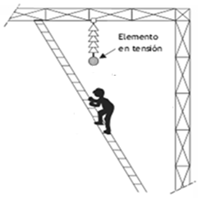
MÉTODO DE TRABAJO A POTENCIAL
Este método requiere que el trabajador manipule directamente los conductores o elementos en tensión, para lo cual es necesario que se ponga al mismo potencial del elemento de la instalación en la que trabaja.

Slide 57
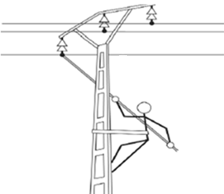
MÉTODO DE TRABAJO A DISTANCIA
En este método, el trabajador permanece al potencial de tierra, bien sea en el suelo, en los apoyos de una línea aérea o en cualquier otra estructura o plataforma, el trabajo se realiza mediante herramientas acopladas al extremo de pértigas aislantes.

Slide 58
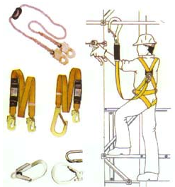
MÉTODO DE TRABAJO EN CONTACTO
Este método, que requiere la utilización de guantes aislantes en las manos, se emplea principalmente en baja tensión, para poder aplicarlo es necesario que las herramientas manuales utilizadas (alicates, destornilladores, llaves de tuercas, etc.) dispongan del recubrimiento aislante adecuado.

